Slide 1


HTML基础
刘 锦
中南大学 计算机学院
2021.9.8

Slide 2

目录
00
HTML概述
HTML文档结构
HTML标签
小结
知行合一、经世致用
自强不息 厚德载物
Tsinghua University of China
Central South University

Slide 3
HTML概述
01
HTML是HyperText Markup Language（超文本标记语言）的缩写。使用HTML元素编写的文档称为HTML文档，后缀名为“.html”或“.htm” 。
HTML是目前在网络上应用最为广泛的语言，也是构成网页文档的主要语言。HTML文档是由HTML元素组成的描述性文本，HTML标签可以识别文字、图像、音频、视频和超链接等网页中常用的组成部分。
图像
视频
文字
音频
超链接
HTML文档/Web网页
知行合一、经世致用
自强不息 厚德载物
Tsinghua University of China
Central South University

Slide 4
HTML概述
01
HTML发展历程
1999
(W3C)
HTML4.01
2000
(W3C)
XHTML1.x
2008
(合并)
HTML5.0草案
1993
(IETF)
HTML1.0
1996
(W3C)
HTML3.2
2014
(W3C)
HTML5.0
正式版
1989
(CERN)
1980
(CERN)
1990
(CERN)
1995
(W3C)
HTML2.0
1997
(W3C)
HTML4.0
2004
(WHATWG)
IETF:(Internet Engineering Task Force): 负责开发Websocket协议
W3C(World Wide Web Consortium): 负责发布HTML5规范
WHATWG(Web Hypertext Application Technology Working Group):致力于Web表单和应用程序的研究
知行合一、经世致用
自强不息 厚德载物
Tsinghua University of China
Central South University
Notes:
1980年，物理学家蒂姆·伯纳斯·李在欧洲核子研究中心（CERN）在承包工程期间，为使CERN的研究人员使用并共享文档，他提出并创建原型系统ENQUIRE。
1989年，蒂姆·伯纳斯·李在一份备忘录中提出一个基于互联网的超文本系统，创造了超文本标记语言（HyperText Markup Language，HTML）。
1990年12月，蒂姆·伯纳斯·李写出面向HTML的浏览器和服务器软件，并利用互联网成功实现了HTML客户端与服务器的第一次通讯。
在2004年W3C成员内部的一次研讨会上，Opera公司的代表伊恩•希克森（Ian Hickson）提出了一个扩展和改进HTML的建议。他建议新任务组可以跟XHTML2并行，并在已有HTML的基础上开展工作，目标是对HTML进行扩展。
但是W3C并未通过该建议，之后Opera、Apple、Google等浏览器厂商以及其他成员脱离了W3C，并成立了WHATWG（Web Hypertext Application Technology Working Group，Web超文本应用技术工作组），致力于Web表单和应用程序的研究。

Slide 5
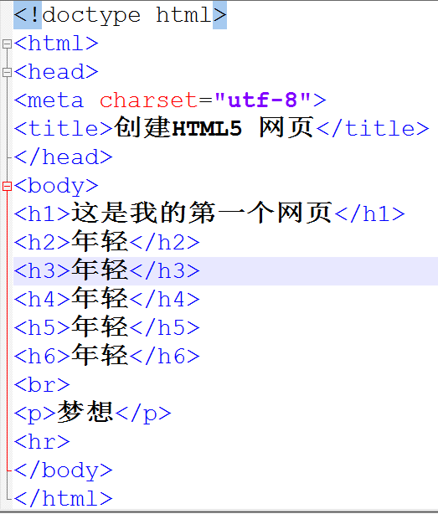

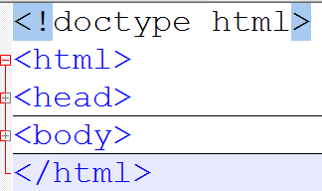
HTML文档结构
02
知行合一、经世致用
自强不息 厚德载物
Tsinghua University of China
Central South University

Slide 6
HTML标签
03
HTML标签（按功能划分）
基础
格式
表单
框架
图像
音频/视频
链接
列表
表格
样式/节
元信息
编程
可见：https://www.w3school.com.cn/tags/html_ref_byfunc.asp
知行合一、经世致用
自强不息 厚德载物
Tsinghua University of China
Central South University

Slide 7
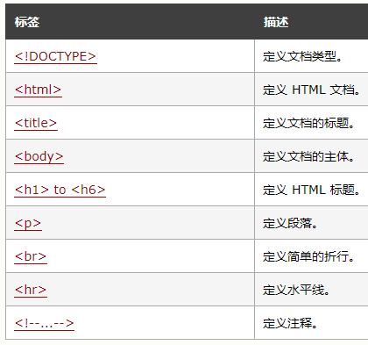
HTML标签
03
基础标签
知行合一、经世致用
自强不息 厚德载物
Tsinghua University of China
Central South University

Slide 8
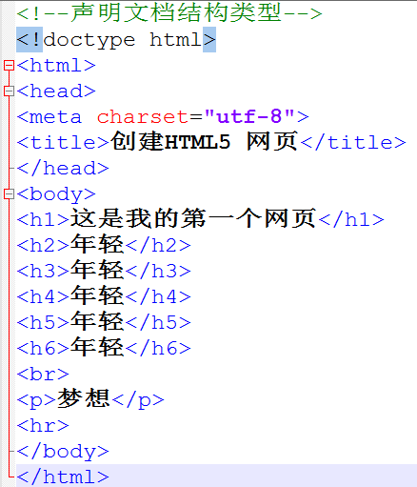
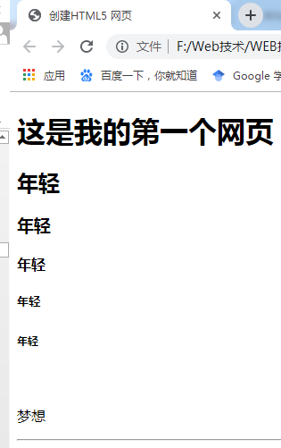
HTML标签
03
基础标签
知行合一、经世致用
自强不息 厚德载物
Tsinghua University of China
Central South University

Slide 9
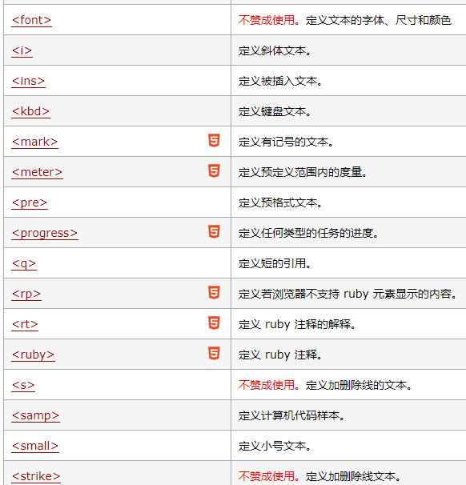
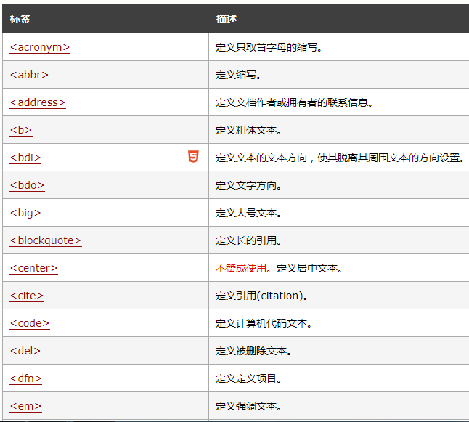
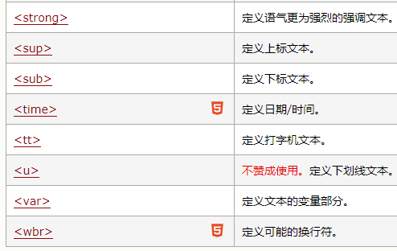
HTML标签
03
格式标签
知行合一、经世致用
自强不息 厚德载物
Tsinghua University of China
Central South University

Slide 10
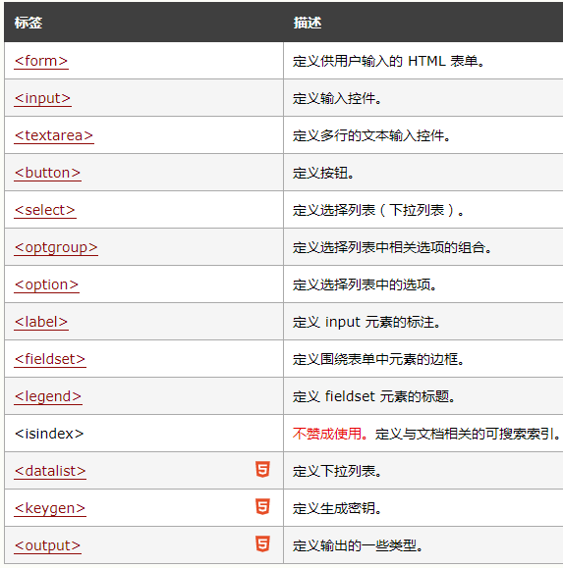
HTML标签
03
表单标签
知行合一、经世致用
自强不息 厚德载物
Tsinghua University of China
Central South University
Notes:
表单往往需要结合后台数据库使用

Slide 11
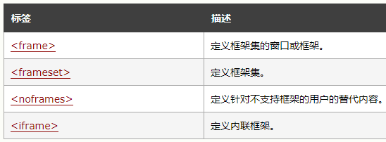
HTML标签
03
框架标签
知行合一、经世致用
自强不息 厚德载物
Tsinghua University of China
Central South University

Slide 12
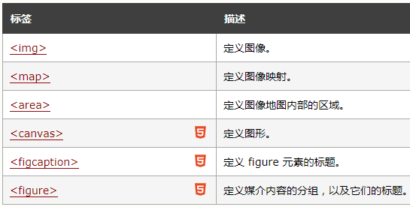
HTML标签
03
图像标签
知行合一、经世致用
自强不息 厚德载物
Tsinghua University of China
Central South University

Slide 13
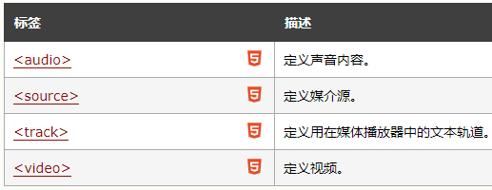
HTML标签
03
音频/视频标签
知行合一、经世致用
自强不息 厚德载物
Tsinghua University of China
Central South University

Slide 14
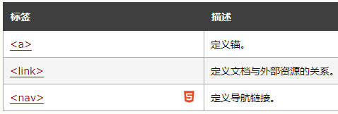
HTML标签
03
链接标签
知行合一、经世致用
自强不息 厚德载物
Tsinghua University of China
Central South University

Slide 15
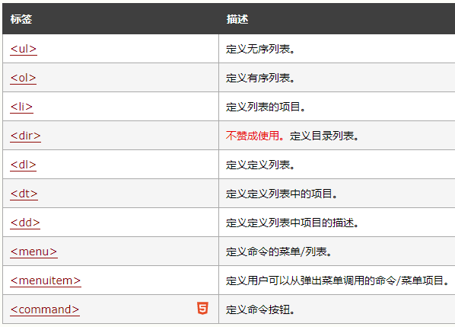
HTML标签
03
列表标签
知行合一、经世致用
自强不息 厚德载物
Tsinghua University of China
Central South University

Slide 16
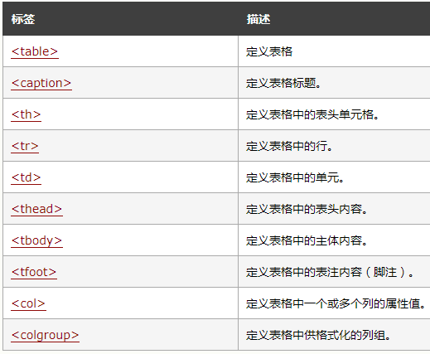
HTML标签
03
表格标签
知行合一、经世致用
自强不息 厚德载物
Tsinghua University of China
Central South University

Slide 17
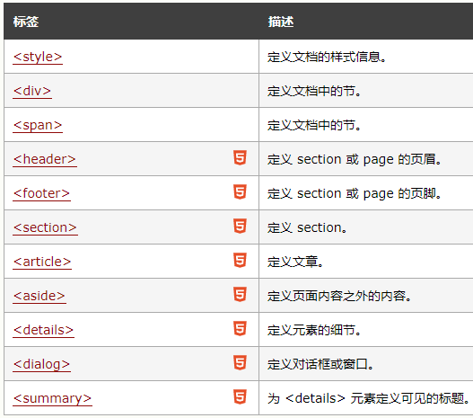
HTML标签
03
样式/节标签
知行合一、经世致用
自强不息 厚德载物
Tsinghua University of China
Central South University

Slide 18
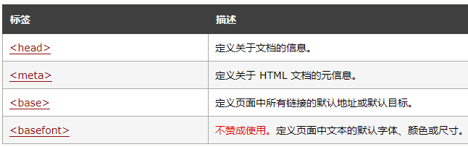
HTML标签
03
元信息标签
知行合一、经世致用
自强不息 厚德载物
Tsinghua University of China
Central South University

Slide 19
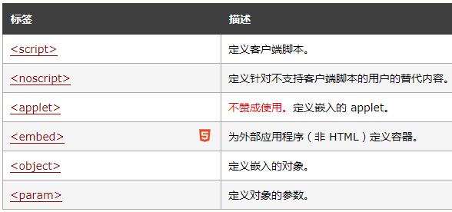
HTML标签
03
编程标签
知行合一、经世致用
自强不息 厚德载物
Tsinghua University of China
Central South University

Slide 20
小结
04
HTML基础
在线平台1：https://www.w3school.com.cn/html5/html5_quiz.asp
在线平台2：https://www.runoob.com/quiz/html-quiz.html
第一个实验：基于HTML制作个人简历
知行合一、经世致用
自强不息 厚德载物
Tsinghua University of China
Central South University

Slide 21



谢 谢 大 家
THANKS FOR ALL
Email： liujin06@csu.edu.cn

